Slide 1
9. 패키지(Package)

Slide 2
9.1 패키지의 종류
패키지
  서로 연관된 클래스를 하나의 단위로 그룹화 한 것.
  패키지를 통해서 미리 정의된 클래스를 사용
  기본 패키지 : java.lang, java.io, java.util, java.net, java.awt 패키지 등
  모든 자바 프로그램들은 패키지에 속한다.

Slide 3
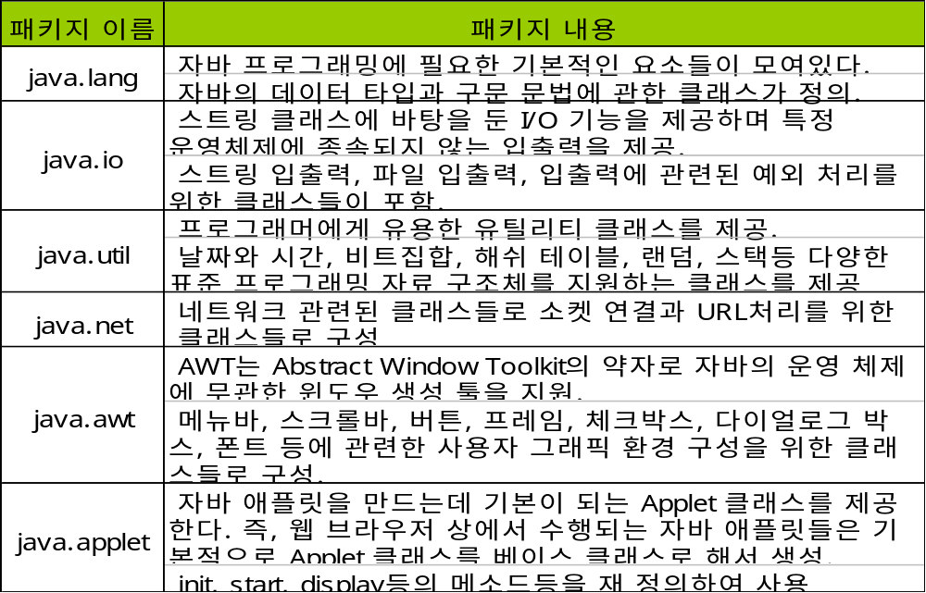
9.1 패키지의 종류(계속)
패키지 종류

Slide 4
9.2 패키지 사용법
절대 경로명 사용
  이미 존재하는 클래스를 사용하기 위해 클래스가 정의된 패키지의 전체 이름을 기술하여 선언하는 방법
  [예제 1.57]

Slide 5
[예제 1.57] 패키지에 대한 절대경로 사용 예
public class AbsolutePathExm {
public static void main(String[] args) {
java.util.Date today = new java.util.Date();
System.out.println("Today is "+today);
} // end of main
} // end of class
[실행결과]
Today is Tue Oct 19 13:22:13 GMT+09:00 1999
[해설]
java.util.Date로 패키지 경로를 모두 표시하였다.

Slide 6
9.2 패키지 사용법(계속)
import문 사용
  소스 파일의 제일 앞에 import문을 사용하여 선언 - 전체 경로명 없이 사용.
  import문의 예
    import packageName.className;
    import packageName.*;
      패키지 내에 있는 모든 클래스
  [예제 1.58]
*java.lang 패키지는 다른 패키지들과는 달리 특별히 import문을 사용하지 않아도 자동으로 포함됨

Slide 7
[예제 1.58] import문 사용 예
import java.util.*;
public class ImportExm {
public static void main(String[] args) {
Date today = new Date();
System.out.println("Today is "+today);
} // end of main
} // end of class
[실행결과]
Today is Tue Oct 19 13:23:53 GMT+09:00 1999

